Slide 1

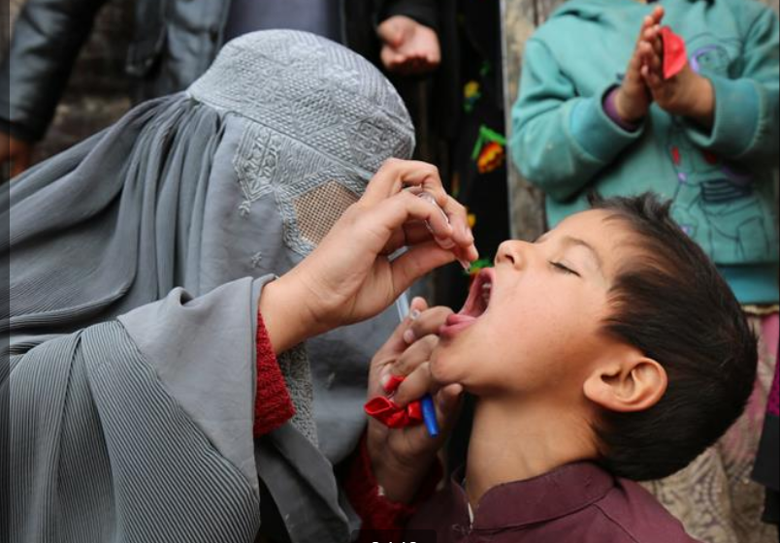
Eradication de la poliomyélite, un combat difficile, un objectif atteignable
Club de Saint-Etienne
jeudi 13 février 2020
Gérald AUBERT
Notes:
Le poliovirus se transmet d'une personne à une autre, souvent via de l'eau contaminée. Il peut attaquer le système nerveux et provoquer la paralysie. Même s'il n'existe pas de remède, le vaccin est peu onéreux et efficace. Le Rotary et ses partenaires ont vacciné plus de 2,5 milliards d'enfants dans le monde contre la polio.

Slide 2
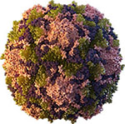
Qu’est ce que la poliomyélite ?
Comment lutter contre cette maladie ?
Quelles sont les limites des vaccins ?
Pourquoi la polio est - elle endémique dans certains pays ?
Quelles stratégies à adopter ?
Représentation en 3 D du virus Polio
Notes:
« Polios« , gris blanchâtre, presque blanc (distinct de « leukos », qui se dit d’un blanc éclatant), surtout appliqué aux cheveux blanchissants ; « polios » est quelquefois utilisé dans le sens de « vénérable ». Ce mot, conservé par le grec moderne au sens de « blanc, chenu », et apparenté à « pelios » (livide, plombé)et à « pelidnos » (livide) et se rattache, comme eux, à une racine indo-européenne « pel », « pol », désignant une couleur indécise, grisâtre.
« Muelos » (moelle), le second élément, mot propre au grec, est d’origine obscure.
Le mot ainsi formé, poliomyélite, signifie donc « moelle blanchâtre » par allusion à l’inflammation que connaît la substance grisâtre de la moelle épinière

Slide 3
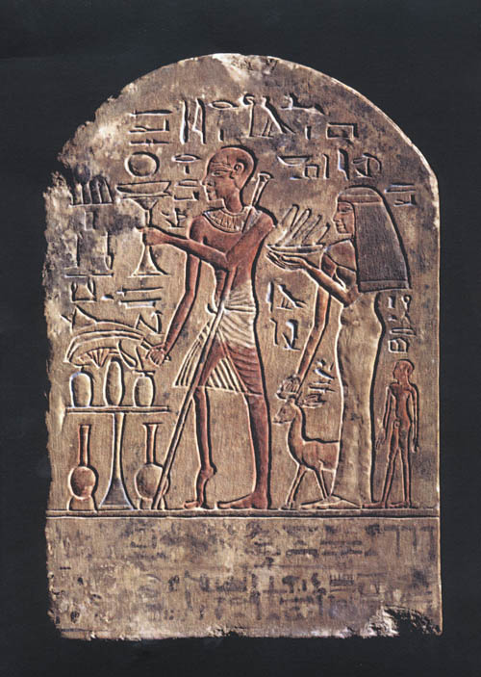
Poliomyélite : définition
Maladie infectieuse virale contagieuse
Maladie infectieuse : maladie provoquée par un micro-organisme : virus, bactérie, parasite, champignon
Virus : parasite intracellulaire
obligatoire
Stèle égyptienne de 1350 av J.C. représentant une victime de la poliomyélite
18^{è} Dynastie
1943 : Traces de polio sur un squelette datant de 3400 ans avant J.C
Notes:
Connue depuis l’Antiquité. C’est en 1789 qu’on retrouve la première description clinique de la maladie qui fut rédigée par le médecin britannique Michael Underwood. On l’appela « maladie de Heine-Medin » suite à la publication du premier compte-rendu médical sur la polio rédigé par Jakob Heine (1840) et la première étude par Karl Oskar Medin (1890). De plus, parce que les épidémies touchaient principalement les enfants, la polio fut également appelée « paralysie infantile ».
Être vivant : être organisé qui naît, grandit, se reproduit et meurt

Slide 4
Poliomyélite : la maladie
Maladie très contagieuse
Contamination : contact oro-fécale (eau + aliments souillés)
Réservoir de virus : l’homme est le seul hôte connu
  Atteint surtout les enfants de moins de 5 ans Actuellement : adultes < 30 ans
Pas de traitement curatif
→ Prévention : vaccins
Blondel et coll. - Poliovirus et apoptose. Virologie, 2006, 10 - 1 : 7 – 20.

Slide 5
Physiopathologie de la poliomyélite
→ Contamination : arrivée du virus dans le tube digestif (eau …)
→ Passage par les voies lymphatiques de l’intestin (plaques Peyer), vaisseaux sanguins (virémie)
→ Atteinte des cellules cibles : neurones moteurs de la corne antérieure de la moelle épinière
→ Destruction des cellules cibles
L’influx nerveux ne parvient plus aux muscles
→ poliomyélite aigüe chez 1 % des personnes contaminées → paralysie - Létalité dans 5 % des cas Paralysie irréversible → atrophies musculaires séquellaires
Maladie asymptomatique > 95 % des cas
Notes:
Suite à un épisode de poliomyélite paralytique aiguë, 20 à 40 % des malades peuvent développer une pathologie neuromusculaire tardive appelée syndrome post-polio (SPP) après plusieurs années de stabilité clinique [2]. Le SPP est caractérisé notamment par de nouvelles atrophies musculaires lentement progressives

Slide 6
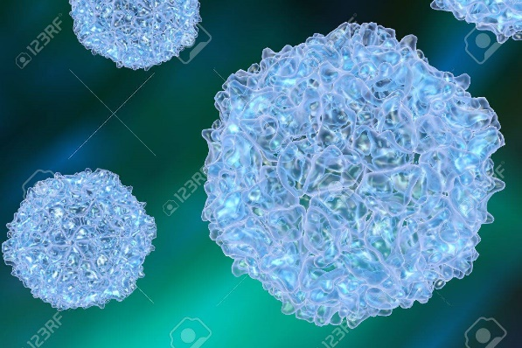
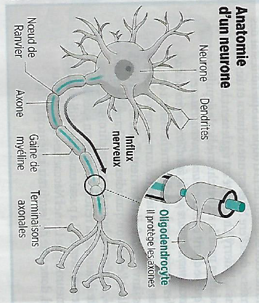
Virus de la polio (ARN +)
Parasite intracellulaire obligatoire
Virus de la polio
Microscope électronique
0,03 µm
Cellule hôte : neurone
Virus polio : entérovirus de la famille des Picornaviridae – Types : 1, 2 et 3
Virus très résistant dans le milieu extérieur (eau)
Notes:
Poliovirus, Coxsackie, Echovirus, Rhinovirus

Slide 7
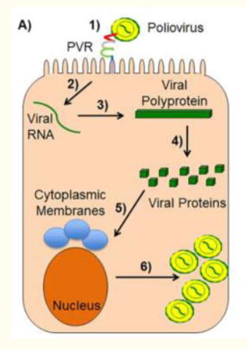
La multiplication d’un virus dans une cellule comporte six étapes :
1 – Attachement (PVR)
2 - Pénétration
3 - Décapsidation
4 - Réplication
5 - Encapsidation
6 - Libération
Etudes :
Lien entre récepteur cellulaire (PVR) et facteur génétique de l’hôte
(Prédisposition à la maladie)
Lien entre PVR et immunité
Lien entre PVR et cancer

Slide 8
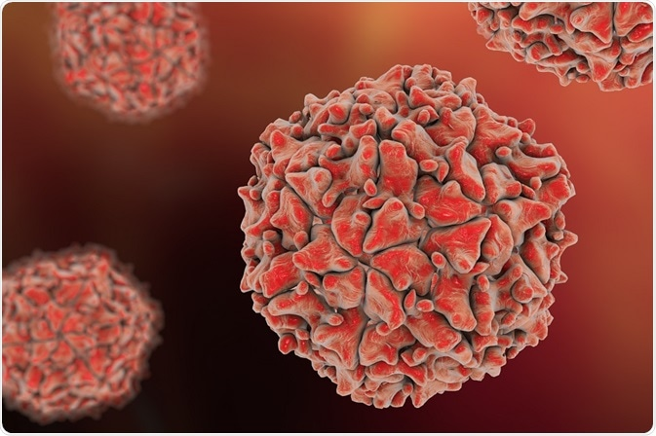
Historique
1908 : découverte du virus de la
poliomyélite par K Landsteiner et
E. Popper à Vienne (Autriche)
1937 : isolement du virus polio de type 1 à Los Angeles
1938 : le virus type 2 à Boston
1939 : le virus type 3 à Baltimore
1949 : J. F. Enders, F. Ch. Robbins et T. H. Weller : multiplication du virus in vitro dans des cultures cellulaires
Virus polio icosaédrique
Katryna Kon/Shutterstock.com
Blondel et coll. - Poliovirus et apoptose. Virologie, 2006, 10 - 1 : 7 – 20.

Slide 9
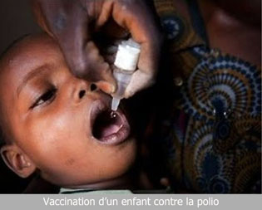
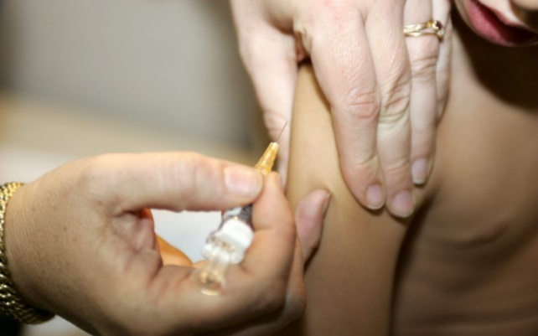
Deux vaccins contre la poliomyélite
Vaccin J. SALK et P. LEPINE - 1955
vaccin inactivé injectable (killed vaccine)
Vaccin A. B. SABIN - 1961
vaccin vivant atténué oral
Notes:
Sabin : cultivés sur cellules Véro et atténués.

Slide 10
Vaccin J. SALK et P. LEPINE (1955) : vaccin inactivé injectable (killed vaccine)
Préparé sur cellules Vero, virus purifiés et inactivés par le formaldéhyde - Aucun risque
Excellente immunité humorale
Anticorps circulants : IgG
Prix : 25 $
Faible immunité intestinale
Ne permet pas d’enrayer une épidémie
Notes:
Sabin : cultivés sur cellules Véro et atténués.

Slide 11
Vaccin A. B. SABIN (1961) :
vaccin vivant atténué oral (Virus non pathogène)
Excellente immunité locale intestinale
Anticorps intestinaux : IgA
Faible immunité humorale
Diffusion du vaccin dans l’entourage
Contre-indiqué : femme enceinte et sujets immunodéprimés
Prix : 0,25 $
Respect de la chaine du froid
Couverture vaccinale efficace en zone d’épidémie et d’endémie

Slide 12
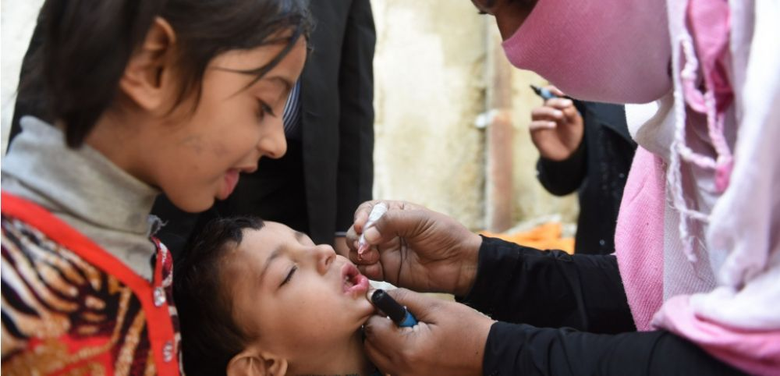
Vaccin SABIN : vaccin vivant atténué oral
Mécanisme : instabilité génétique par mutation inverse ou recombinaison
Une souche polio vaccinale virulente sur 1 000 000 d’individus vaccinés
Ces souches peuvent
circuler dans la nature (eau)
et donner la poliomyélite
Risque exceptionnel : retour à la virulence (neurotoxicité) de la souche vaccinale

Slide 13

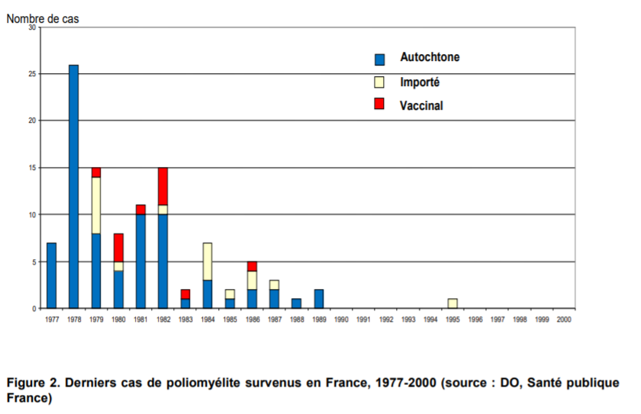
Poliomyélite en France
Poliomyélite en France de 1943 à
1988 : 32793 cas de polio
La vaccination devint obligatoire
et gratuite en 1964
Entre 1977 et 1989, 109 cas de polio
enregistrés, dont
11 cas liés au vaccin
oral virulent
Le dernier cas de polio
en France date de 1989
Notes:
40 000 personnes vivent encore avec les séquelles post-polio.

Slide 14
Vaccin oral (Sabin) arrêté en 1992 en France
Utilisation du vaccin injectable (Salk)
Couverture vaccinale en France de 2008 à 2016 : 98 % chez les enfants de 2 ans
En 2019 le vaccin oral n’est plus recommandé en Europe
Période 2000-2018, le centre national de référence (CNR) a identifié 12 poliovirus d’origine vaccinale chez des sujets en provenance de pays pratiquant la vaccination orale et ne présentant aucun signe pouvant faire évoquer une poliomyélite

Slide 15
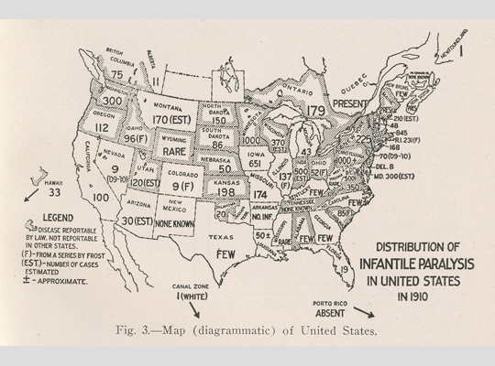
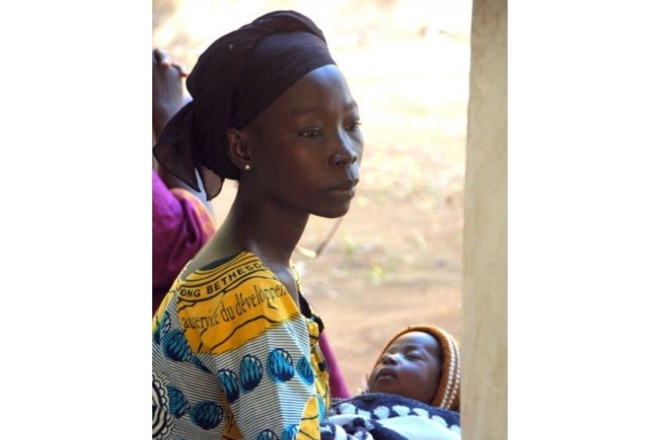
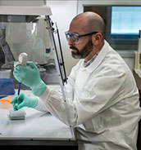
Epidémiologie
Quelle est l’évolution de la maladie
dans le monde ?
Est-elle endémique dans certains pays ?
Si oui pourquoi ?
Est- il nécessaire de continuer
à vacciner et de maintenir
la vaccination ?

Slide 16
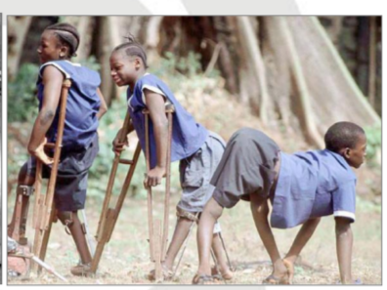
Epidémiologie de la polio
1950 : 600 000 cas/an dans le monde
1988 : 350 000 cas/an → OMS met en place une Initiative mondiale pour l’éradication de la poliomyélite : vaccination massive
2010 : 1349 cas
Résultats
- 2,5 milliards d’enfants vaccinés en 30 ans
- 1,5 million de cas de polio évités grâce à la vaccination (estimation)
- Réduction de 99 % de cas depuis 1988

Slide 17
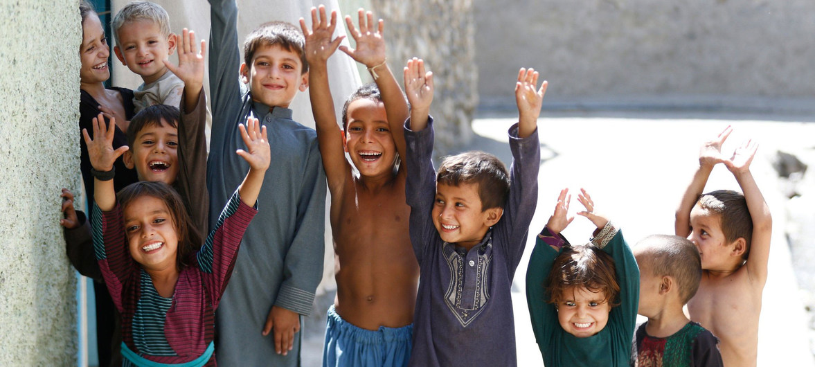
1988 : 125 pays atteints
2005 : 4 pays atteints
2019 et 2020 : 2 pays avec infections avec le virus polio sauvage

Slide 18
Virus polio vaccinal ayant récupéré une virulence
Virus polio sauvage
Année | Nombre de poliomyélites
2011 | 198
2014 | 334
2015 | 74
2016 | 37
Année | Nombre de poliomyélites
2011 | ?
2014 | 21
2015 | 27
2016 | 5
2017 | 21
2017 | 99
2018 | 33
2018 | 105
2019 | 172
2019 | 258
2014 : Syrie – 2016 : Nigeria
2018 et 2019 : Pakistan – Afghanistan
2019 : Iran, une souche de l’environnement originaire de Karachi, Pakistan
Fev. 2020 : 7 cas Pakistan
2019 : Angola – RDC - Nigeria – Rep Centre Afrique – R. D. C. – Ghana – Togo – Somalie - Ethiopie – Benin – Tchad – Zambie - Philippines - Birmanie – Chine – Pakistan
Fev. 2020 : 90 cas
Notes:
Près de 18 ans après son éradication officielle, la polio est de retour en Papouasie-Nouvelle-Guinée en 2018. Baisse de la vaccination. 61% des enfants reçoivent les 3 doses vaccinales.

Slide 19
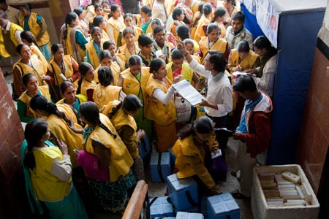
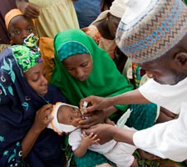
Pour chaque cas observé de paralysie, il y a de 200 à 1000 porteurs sains ne présentant pas de symptômes - OMS
Rôle épidémiologique important des porteurs sains
Notes:
Le poliovirus sauvage de type 2 a été éradiqué et, en avril 2016, tous les pays employant le vaccin oral contre le poliovirus (oral poliovirus vaccine, OPV) sont passés du vaccin trivalent OPV au vaccin bivalent OPV, qui ne contient que les types 1 et 3 du poliovirus. Néanmoins, les Centres pour la prévention et le contrôle des maladies préconisent que tous les enfants vivant aux États-Unis continuent de se faire vacciner par le vaccin inactivé contre le poliovirus ou le vaccin trivalent OPV

Slide 20
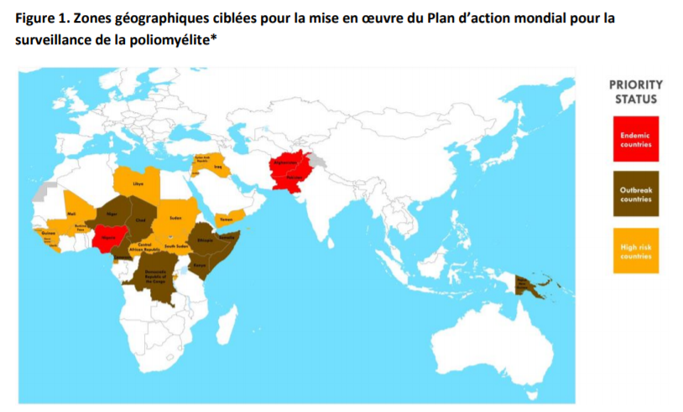
28 pays mentionnés en 2018 – OMS 2019

Slide 21
Papouasie-Nouvelle-Guinée
- Dernier cas de polio : 1996
- Réapparition en avril 2018 → épidémie (26 cas) avec une souche vaccinale de poliovirus virulente de type 1
- 2019 : 1 cas avec une souche vaccinale
Campagnes de vaccination négligées et absence de systèmes d'assainissement
Il n’y avait en 2017 que 44 % des enfants qui recevaient les trois doses vaccinales recommandées

Slide 22
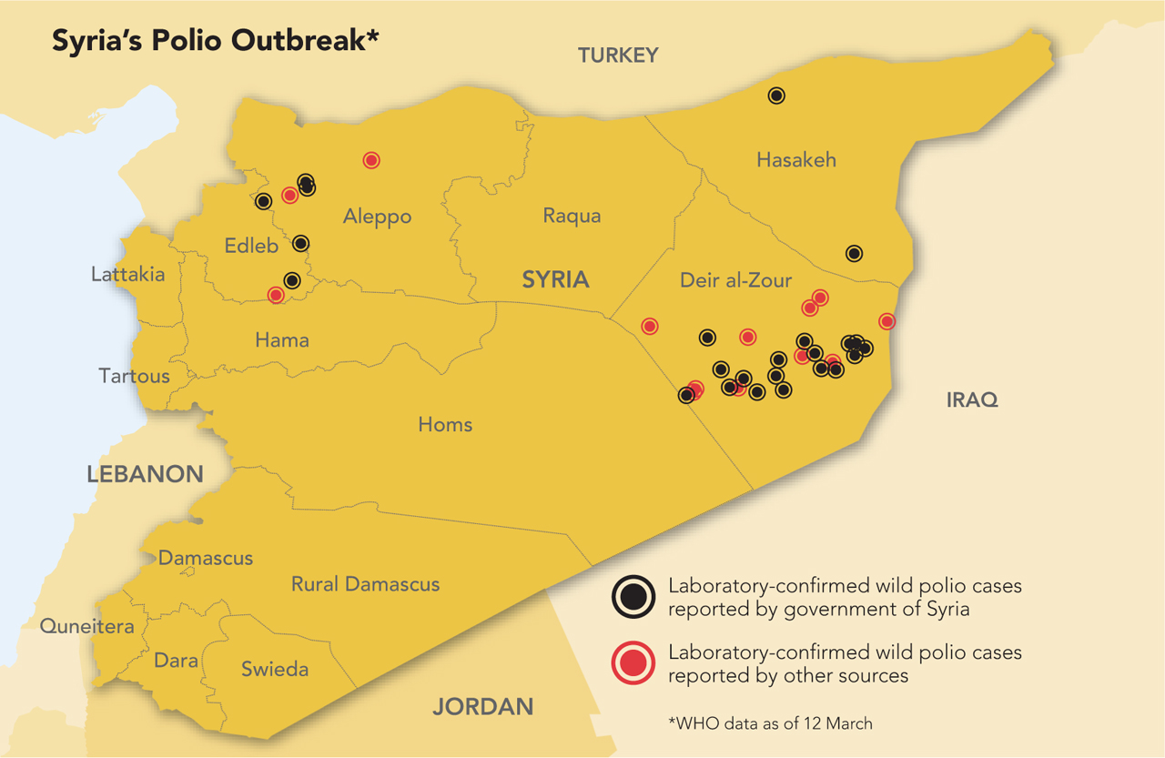
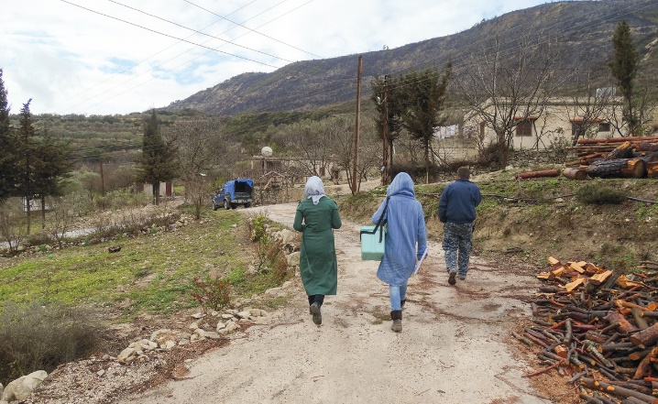
Syrie
Epidémie de virus polio sauvage en 2013 et 2014
- Polio éradiquée en Syrie pendant 15 ans
- Réapparition de la polio :
  - En 2013 et 2014 avec le virus sauvage type 1 : 35 enfants atteints
  - En 2017 : 87 cas de polio avec un virus vaccinal virulent de type 2

Slide 23
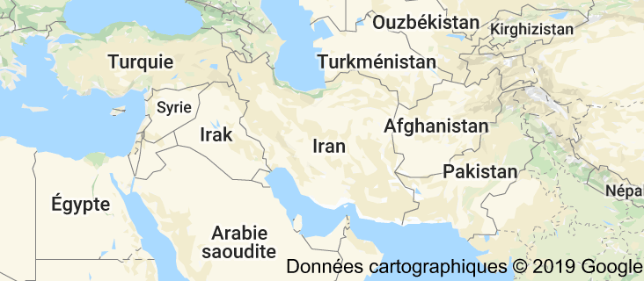
Endémicité des virus polio
Iran
Absence de cas de poliomyélite depuis 1997
Isolement d’une souche de virus polio sauvage dans l’environnement en 2019
(souche Karachi, Pakistan)

Slide 24
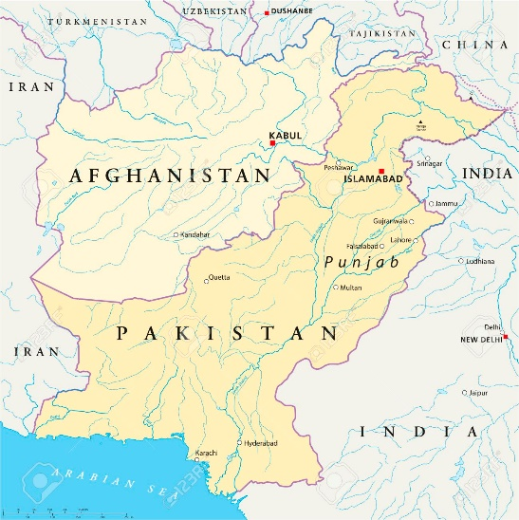
Flambée de cas de poliomyélite due au virus polio sauvage en 2019
Pakistan : 144 cas - Afghanistan : 28 cas

Slide 25
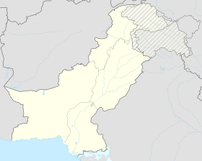

Pakistan
Pakistan 2019
144 cas polio type 1 sauvage
12 cas polio ave le virus vaccinal virulent
En avril 2019 à Peshawar, rumeur selon laquelle le vaccin rendait malade ! Incendie, décès de soignants, effondrement des vaccinations et reprise des cas de polio

Slide 26
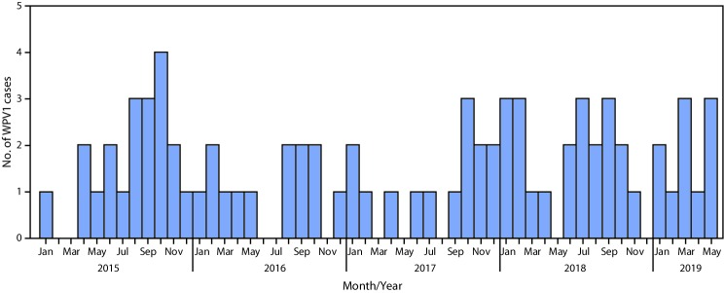
Afghanistan
Polio type 1 en Afghanistan
21 cas de polio type 1 en 2018
28 cas de polio type 1 en 2019
Résumé : endémicité du virus polio type 1 au Pakistan et en Afghanistan

Slide 27
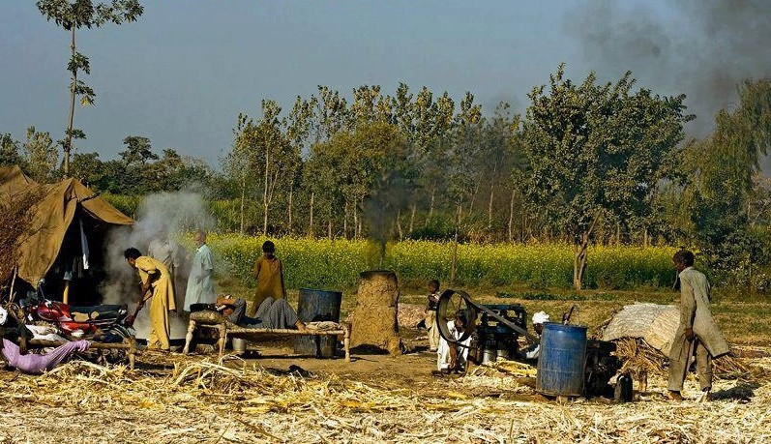
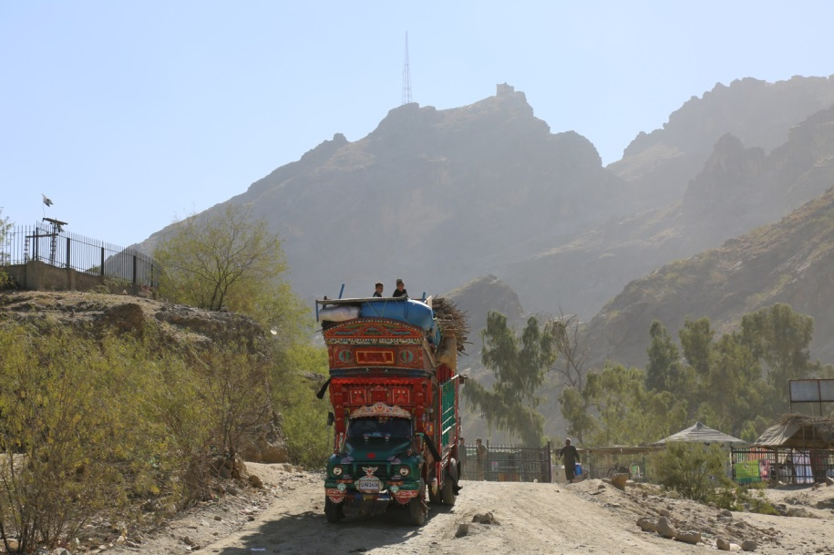
Les problèmes
rencontrés pour
l’éradication de la
polio au Pakistan
et en Afghanistan
l’inaccessibilité des villages
l’insécurité, conflits …
l’obtention d’eau potable (circulation des virus dans l’eau)
convaincre les parents de la nécessité de vacciner les enfants – problèmes religieux
portage sain dans le tube digestif du virus polio
malnutrition, diarrhée ..

Slide 28
Risque de diffusion de souches de virus polio sauvages provenant du Pakistan et/ou Afghanistan (OMS)

Slide 29
Endémicité des souches virales polio vaccinales virulentes
Défaut de couverture vaccinale
Ukraine → 2 cas en 2015 (souche vaccinale virulente de type 1)
Polio disparu depuis 2010 en Europe
Enfants vaccinés contre la polio : 50 % en 2014, 17 % en 2015 !
Philippines → 2 cas en 2019 (souche vaccinale virulente de type 2)
Polio disparue depuis 20 ans
Le taux de vaccination contre la polio à Manille est tombé à 24 % en juin 2019 contre plus de 77 % en 2016 → risque élevé de retour de la polio !
Notes:
Soudan du sud et Madagascar

Slide 30
Couverture vaccinale
Afrique : Nigeria (CV = 40 %) …
Europe : CV est supérieure à 90 % pour 3 doses vaccinale dans tous les pays à l’exception de la Roumanie (CV = 82 %) et de l’Ukraine (CV = 48 %).

Slide 31
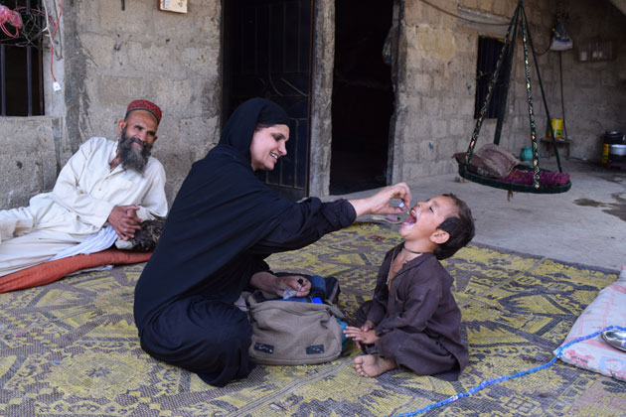
Quelle stratégie pour éradiquer la poliomyélite ?
Continuer la vaccination (et les rappels) de tous les enfants → interrompre la chaîne de transmission
Objectif 95 % d’enfants vaccinés (vaccin oral) → immunité collective
Assurer une gestion correcte de l’eau et des égouts
Eviter les infections intestinales chez les enfants
Convaincre que la vaccination est la meilleure stratégie pour arrêter une épidémie de polio
Nommer la « personne appropriée » dans les PED pour donner un suivi à la vaccination
Priorité d’action de l’OMS
Notes:
Lorsque l’on estimera que toute transmission de poliovirus sauvage a cessé dans le monde, on pourra alors lancer les préparatifs pour arrêter totalement d’utiliser le vaccin antipoliomyélitique oral ; cette phase sera suivie par la validation de l’absence de poliovirus dérivés de souche vaccinale

Slide 32
Endémie de virus polio sauvage de type 1 : Pakistan et Afghanistan
Plusieurs pays font l’objet de vigilances particulières dont l’Ukraine, Madagascar, Kenya, Somalie, Nigéria, Cameroun, Niger, Tchad, République centrafricaine, Syrie et République Démocratique du Congo
Le poliovirus sauvage de type 2 a été déclaré éradiqué fin 2015
Aucun cas de poliovirus de type 3 depuis 2012
Le virus polio sauvage de type 1 et les virus polio vaccinaux virulents peuvent circuler
Echantillons environnementaux positifs observés à Mogadishu en Somalie, à Nairobi au Kenya, en Afghanistan, au Pakistan et au Nigéria
Notes:
A Madagascar, il y a eu en 2015, 10 cas de polio provoqués par ce poliovirus dérivé. Une campagne de vaccination en novembre 2015 a ciblé les 11 millions d’enfants de 0 à 15 ans dans toute l’Ile, soit près de la moitié de la population. C’est seulement à travers la vaccination de tous les enfants que l’épidémie de polio peut être arrêtée.

Slide 33
Quoi faire dans un monde sans poliomyélite ?
L’éradication de la maladie n’est pas l’éradication du virus
Continuer à vacciner la population pédiatrique mondiale et maintenir à la fois des taux de couverture vaccinale élevés avec le vaccin polio oral inactivé
L’OMS prévoit à l’horizon 2023 de généraliser l’utilisation du vaccin injectable et de retirer complètement le vaccin oral de la circulation
Continuer à améliorer la gestion de l’eau

Slide 34

Financement
Fondation Bill & Melinda Gates
CDC
1988 : Initiative mondiale pour l’éradication de la poliomyélite (IMEP)
OMS
UNICEF
1,9 milliard de dollars consacrés par le R. I. pour financer l’éradication de la polio de 1985 à 2016
OMS et UNICEF : partenaires opérationnels
Notes:
15,2 milliards consacrés à l’éradication de la polio de 1985 à 2016 par l’ensemble des pays.
Rotary : 1,9 milliard de dollars
Le Rotary et ses partenaires ont vacciné plus de 2,5 milliards d'enfants dans le monde contre la polio.

Slide 35
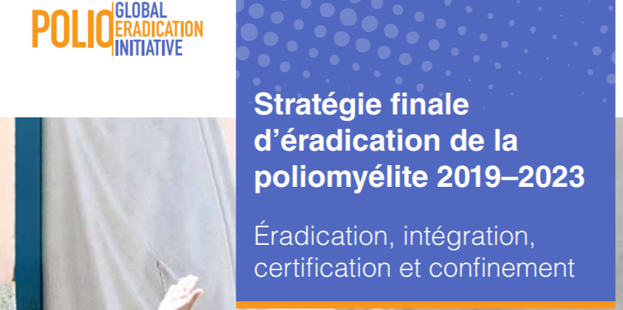

Projet 2019 – 2023 : 5,1 mds $

Slide 36

Objectif du R.I. en 2019/2020
Lever 50 millions $
Si le R.I. collecte 50 millions $ la Fondation Bill et Melinda Gates donnera 150 million $
Notes:
Bill Gates : Patron de Microsoft
Dons de 2013 à 2019 : 2,5 milliards de $

Slide 37
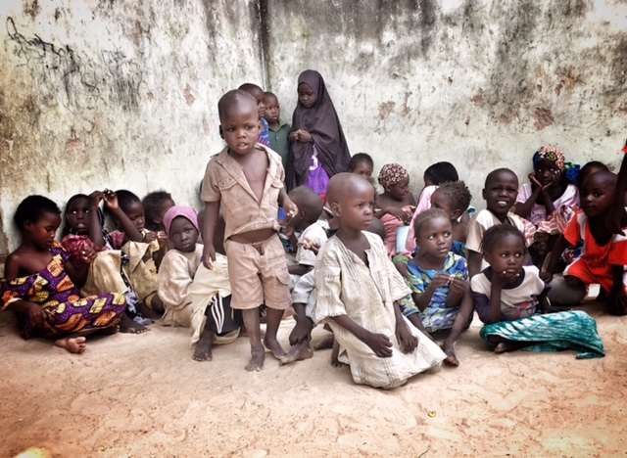
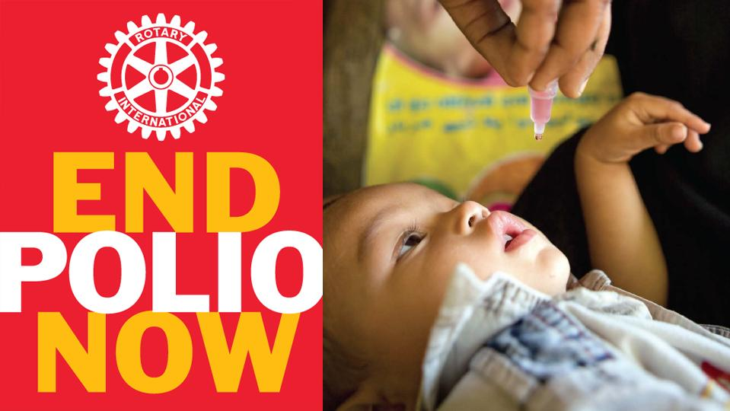

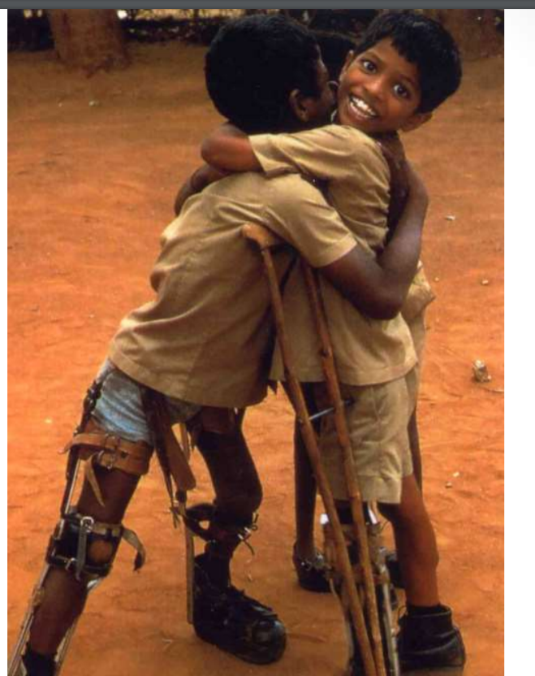
Conclusion
“… all children anywhere in the country can be reached.“
Eradication 2023 ? Why not ?
Notes:
la Fondation Gates s’engage (2013) à verser, pour tout dollar alloué par le Rotary à l’éradication de la polio à hauteur de 35 millions de dollars annuels, le double et ce jusqu’à 2018.

Slide 38
Bibliographie
- https://www.mesvaccins.net/web/news/12321-l-organisation-mondiale-de-la-sante-met-a-jour-la-liste-des-pays-a-risque-de-poliomyelite-et-ses-recommandations
- OMS : http://www.who.int/news-room/detail/10-05-2018-statement-of-the-seventeenth-ihr-emergency-committee-regarding-the-international-spread-of-poliovirus
- BEH - Recommandations sanitaires pour les voyageurs : http://invs.santepubliquefrance.fr/Publications-et-outils/BEH-Bulletin-epidemiologique-hebdomadaire/Archives/2018/BEH-hors-serie-Recommandations-sanitaires-pour-les-voyageurs-2018
- Jonathan R. Bowers, James M. Readler, Priyanka Sharma, and Katherine J.D.A. Excoffon - Poliovirus Receptor: More than a simple viral receptor - Virus Res. 2017 Oct 15; 242: 1–6.
- Vidyalakshmi Chandramohan, Jeffrey D. Bryan, Hailan Piao, Stephen T. Keir, Eric S. Lipp, Michaela Lefaivre, Kathryn Perkinson, Darell D. Bigner, PhD, Matthias Gromeier, and Roger E. McLendon. Validation of an Immunohistochemistry for Detection of CD155, the Poliovirus Receptor, in Malignant Gliomas - Arch Pathol Lab Med. 2017 Dec; 141(12): 1697–1704.
- www.polioeradication.org Polio Global Eradication Initiative 2019 - 2023
- Leslie ROBERTS - In Pakistan, surveillance for polio reveals a paradox. Science - 2018; 359 (6372): 142 – 143

Slide 39
Bibliographie
- Leslie ROBERTS - Polio outbreaks in the DRC threaten eradication effort . Science. 2018; 361, 6397: 10 – 11
- Martinez M, Shukla H, Nikulin J, Mbaeyi C, Jorba J, Ehrhardt D. - Progress Toward Poliomyelitis Eradication - Afghanistan, January 2018-May 2019. MMWR Morb Mortal Wkly Rep. 2019 Aug 23; 68(33): 729–733.
- Stratégie vaccinale autour d'un cas de poliomyélite ou en cas de détection environnementale de poliovirus. HAS - Novembre 2019
L’argumentaire scientifique de cette recommandation est téléchargeable sur www.has-sante.fr

Slide 41
“The Polio Endgame Strategy 2019-2023”
To succeed by 2023 : Extraordinary joint statement to polio eradications
Orientation du GPEI : Global Polio Eradication Initiative) le 23/01/2019 : « Eradication, Intégration, Certification et Confinement »
Déclaration du G20 à Osaka, Japon, 28-29 Juin 2019. The G20 declaration states : “We reaffirm our commitment to eradicate polio as well as to end the epidemics of AIDS…”
Eradication du virus sauvage de type 2 en 2015
En 2012 identification du dernier cas de polio avec le virus de type 3
Recherche : Evaluation (Phase 1) de deux nouveaux vaccins nOPV2 - The Lancet - June 2019
Vaccins plus stable sur le plan génétique
Objectif : remplacer le vaccin oral VPO par le vaccin injectable VPI
Notes:
Déclaration conjointe extraordinaire de la part de ceux qui interviennent dans l’éradication de la polio
Initiative mondiale pour l’éradication de la poliomyélite (IMEP)

Slide 42
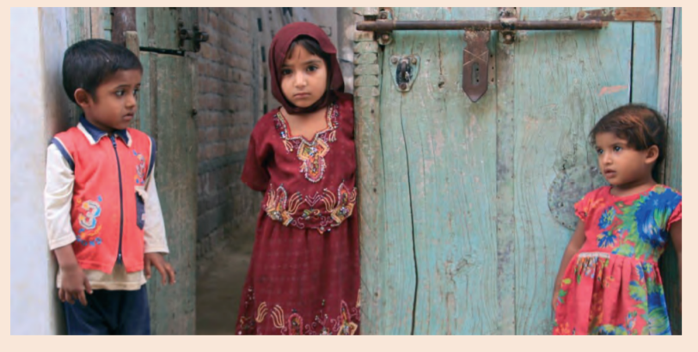
Critères à remplir pour obtenir « une certification d'éradication de la polio par l’OMS »
Aucun virus polio détecté dans le pays pendant au moins 3 ans
Maintien d'une couverture vaccinale élevée
Existence d'un système fiable de surveillance
Existence d'un plan d'action pour réagir aux cas de poliomyélite importés

Slide 43
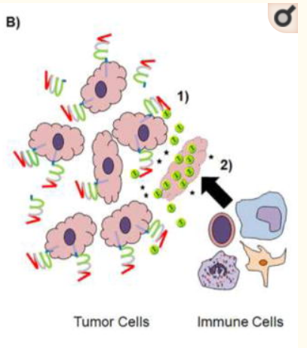
Plusieurs types de cellules cancéreuses modifient le récepteur viral PVR, ce qui rend les cellules plus sensibles au poliovirus oncolytique.
PVR + virus polio vaccinal
Méthode qui détruit les tumeurs par :
la lyse directe de cellules néoplasiques ;
la libération de molécules immunostimulatrices, telles que
les cytokines et les antigènes du cancer, qui recrutent des cellules immunitaires, entraînant le système immunitaire à détruire la tumeur.
J. R. Bowers and coll. - Poliovirus Receptor: More than a simple viral receptor - Virus Res. 2017 - 15; 242: 1–6.
Notes:
Nonpathogenic human poliovirus (PV) vaccine, is showing promise in clinical trials for glioblastoma. Action dans les tumeurs solides. Immunothérapie oncolytique. PVR : role dans le cancer colorectal.
In humans/chimpanzees, only gastrointestinal epithelium, gastrointestinal-associated lymphatic tissues, and spinal cord are sites of significant PV propagation (implying CD155 expression).

Slide 44
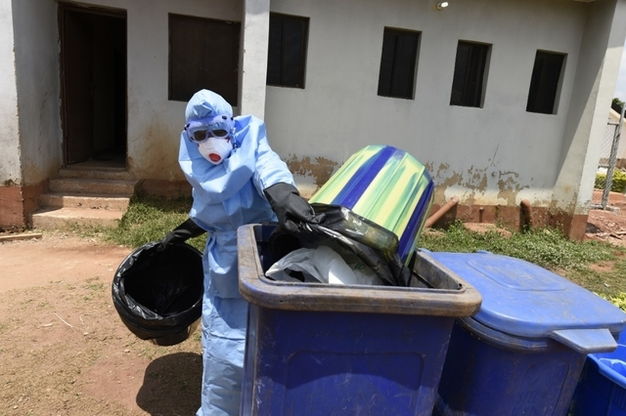
Equipement utilisé au sud du Niger pour vider les poubelles lors du diagnostic de 3 cas de polio (virus polio vaccinal virulent) en 2018
Equipement d’un prix élevé et inutile

Slide 45
Problème de l’importation des souches de virus polio
Dans les pays utilisant uniquement le Vaccin Polio Injectable, le risque de résurgence de virus polio en cas d’importation est non négligeable, y compris lorsque la couverture vaccinale est élevée au niveau national.
Facteurs favorisants : pays où la couverture vaccinale est plus basse et où les conditions d’hygiène favorisent la transmission fécale-orale.
Exemple de l’épidémie asymptomatique en Israël en 2013.
Eradication des virus par l’utilisation du Vaccin injectable et Vaccin oral

Slide 46
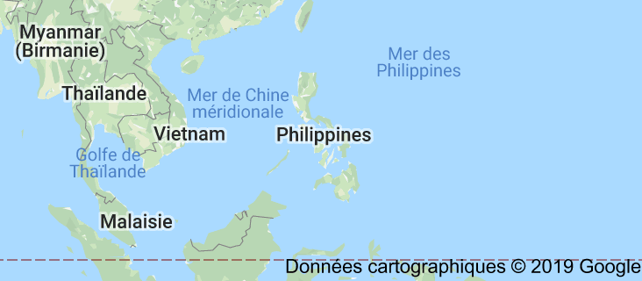
Birmanie → Couverture vaccinale 89 % en 2007
- Polio en 2007 : 4 cas
- 2015 : 2 cas
- 2018 : 4 cas
- 2019 : 6 cas
Excrétion d’une souche vaccinale virulente de type 1 pendant 2 à 3 ans
X
X

